Slide 1

人教版小学数学六年级PPT课件
Chào mừng quý thầy cô giáo
đến dự giờ lớp 4E
Môn: Toán 4
Năm học: 2024 – 2025

Slide 2




Thứ ba ngày 29 tháng 10 năm 2024
TOÁN
KHỞI ĐỘNG

Slide 3


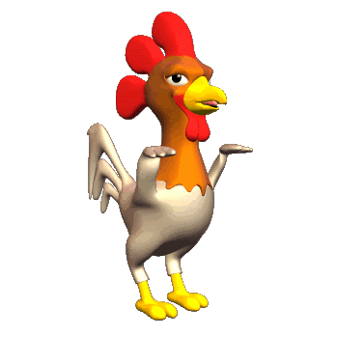
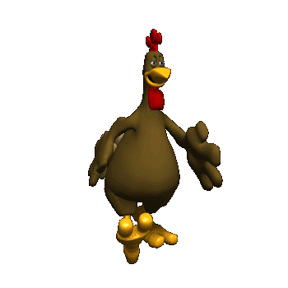
KHỞI ĐỘNG
Gà con qua cầu

Slide 4
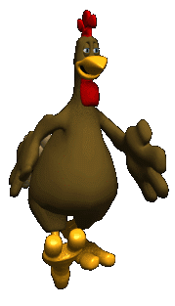
1. Kể tên các đơn vị đo khối lượng đã học?
Ki – lô – gam (kg), gam (g)
Quay
Lại

Slide 5
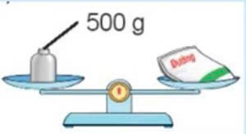
2. Gói đường cân nặng bao nhiêu gam?
500 g
Quay
Lại

Slide 6
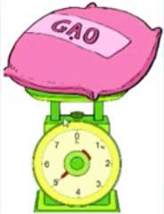
3. Túi gạo cân nặng bao nhiêu kg?
5 kg
Quay
Lại

Slide 7
1 kg = … g
1 kg = 1000 g
Quay
Lại

Slide 8
Thứ ba ngày 29 tháng 10 năm 2024
TOÁN
KHỞI ĐỘNG

Slide 9

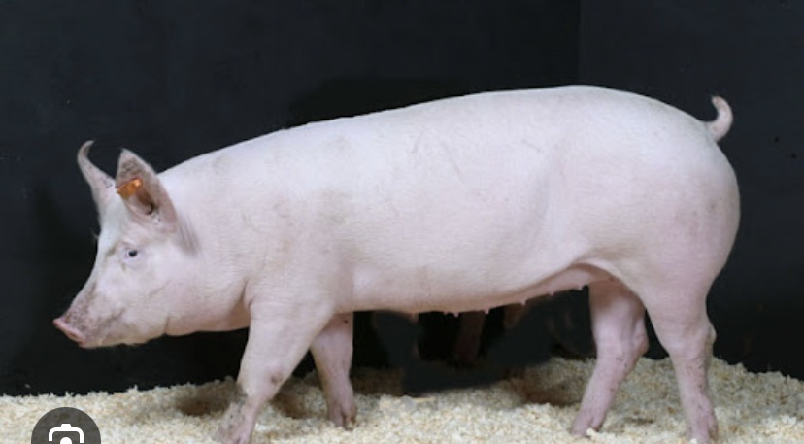
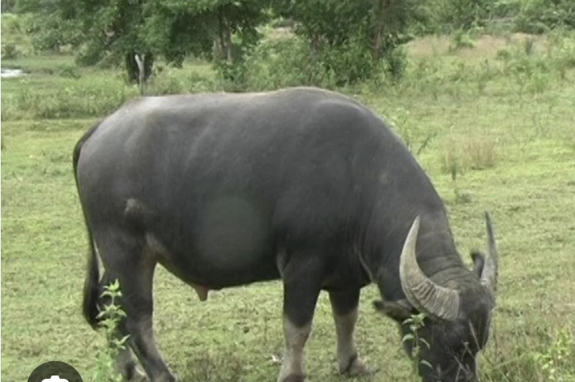
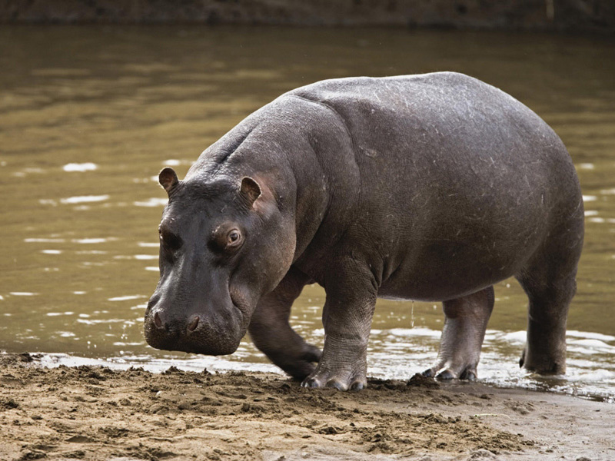
Thứ ba ngày 29 tháng 10 năm 2024 Toán
Con lợn nặng khoảng 50 kg
Con trâu nặng khoảng 800 kg
Hà mã nặng khoảng 4 000 kg

Slide 10
Thứ ba ngày 29 tháng 10 năm 2024 Toán
YẾN, TẠ, TẤN (tiết 1)
KHÁM PHÁ

Slide 11

Thứ ba ngày 29 tháng 10 năm 2024 Toán
YẾN, TẠ, TẤN( tiết 1)
190 tấn có lớn hơn 190 kg không nhỉ?
Là cá voi xanh. Con nặng nhất có thể lên tới 190 tấn.
Loài động vật nào nặng nhất thế giới nhỉ?

Slide 12




Thứ ba ngày 29 tháng 10 năm 2024 Toán
YẾN, TẠ, TẤN( tiết 1)
1 yến
1kg
1kg
1kg
1kg
1kg
1kg
1kg
1kg
1kg
1kg
1 yến =
10 kg
10 kg =
1 yến

Slide 13
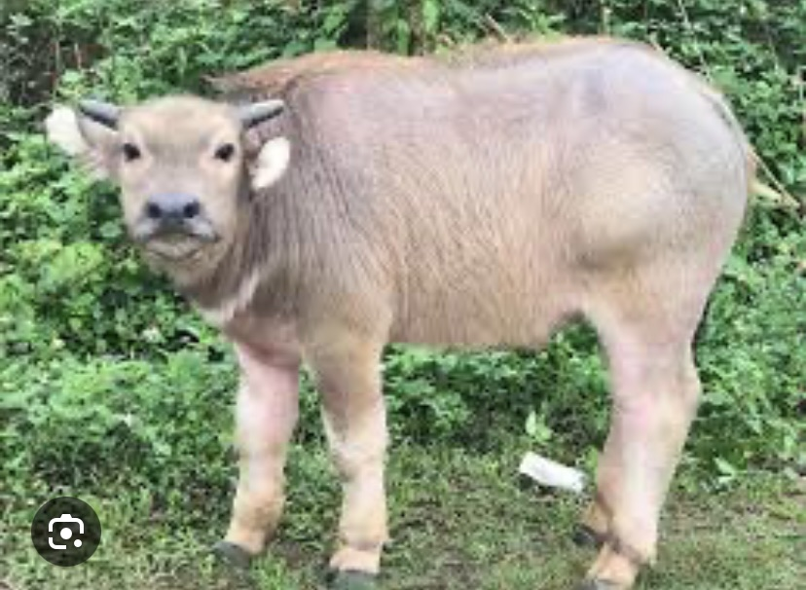
Thứ ba ngày 29 tháng 10 năm 2024 Toán
YẾN, TẠ, TẤN( tiết 1)
Yến
Con lợn
nặng 50 kg
Con nghé
nặng 90 kg

Slide 14

Thứ ba ngày 29 tháng 10 năm 2024 Toán
YẾN, TẠ, TẤN ( tiết 1)
1 tạ
1 yến
1 yến
1 yến
1 yến
1 yến
1 yến
1 yến
1 yến
1 yến
1 yến
1 tạ = 10 yến
1 tạ =
100 kg
10 yến = 1 tạ

Slide 15

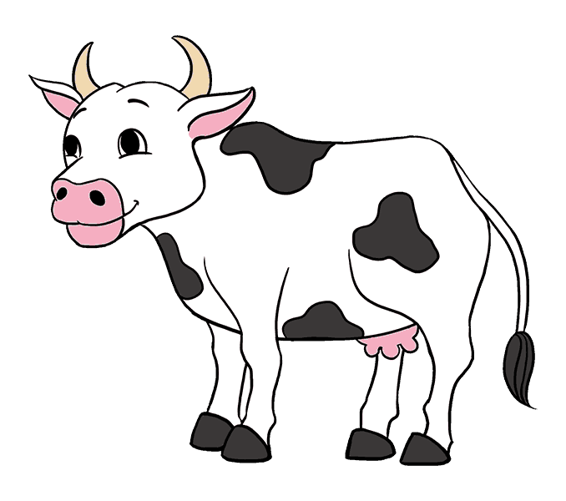
Thứ ba ngày 29 tháng 10 năm 2024 Toán
YẾN, TẠ, TẤN( tiết 1)
tạ
Con trâu
nặng 800 kg
Con bò
nặng 600 kg

Slide 16

Thứ ba ngày 29 tháng 10 năm 2024 Toán
YẾN, TẠ, TẤN( tiết 1)
1 tấn
1 tạ
1 tạ
1 tạ
1 tạ
1 tạ
1 tạ
1 tạ
1 tạ
1 tạ
1 tạ
1 tấn = 10 tạ
10 tạ = 1 tấn

Slide 17
Thứ ba ngày 29 tháng 10 năm 2024 Toán
YẾN, TẠ, TẤN( tiết 1)
1 tấn
1000
kg
?
1 tấn = 1000 kg
1 tấn = 10 tạ
1 tấn = …. kg
10 tạ = 1 tấn
… kg = 1 tấn
1000 kg = 1 tấn

Slide 18

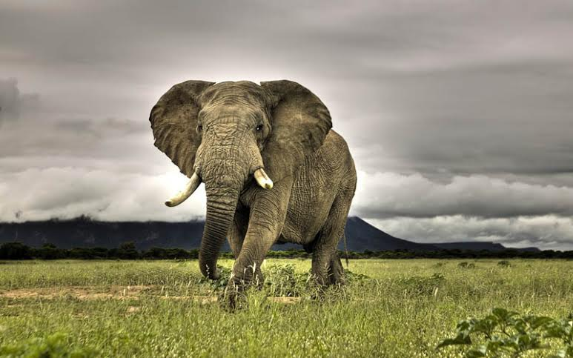
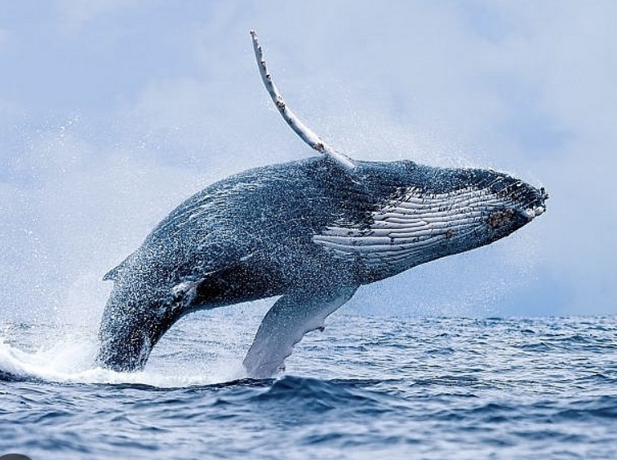
Thứ ba ngày 29 tháng 10 năm 2024 Toán
YẾN, TẠ, TẤN (tiết 1)
Tấn
Voi Châu Phi
nặng 6 000 kg
Cá voi xanh
nặng 19 000 kg

Slide 19

Thứ ba ngày 29 tháng 10 năm 2024 Toán
YẾN, TẠ, TẤN( tiết 1)
Để đo khối lượng các vật nặng hàng chục, hàng trăm, hàng nghìn ki-lô-gam, người ta còn dùng những đơn vị: yến, tạ, tấn.
1 yến = 10 kg; 1 tạ = 100 kg; 1 tấn = 1 000 kg;
1 tạ = 10 yến; 1 tấn = 10 tạ.
Notes:
Bấm vào hộp quà

Slide 20
Thứ ba ngày 29 tháng 10 năm 2024 Toán
YẾN, TẠ, TẤN( tiết 1)
190 tấn có lớn hơn 190 kg không nhỉ?
Là cá voi xanh. Con nặng nhất có thể lên tới 190 tấn.
190 tấn > 190 kg
vì 190 tấn và 190 kg
có cùng số là 190
mà đơn vị tấn
lớn hơn đơn vị kg
nên 190 tấn > 190 kg.
Loài động vật nào nặng nhất thế giới nhỉ?

Slide 21






Thứ ba ngày 29 tháng 10 năm 2024 Toán
YẾN, TẠ, TẤN( tiết 1)

Slide 22


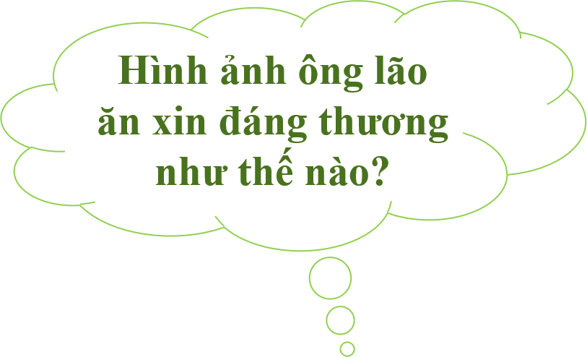


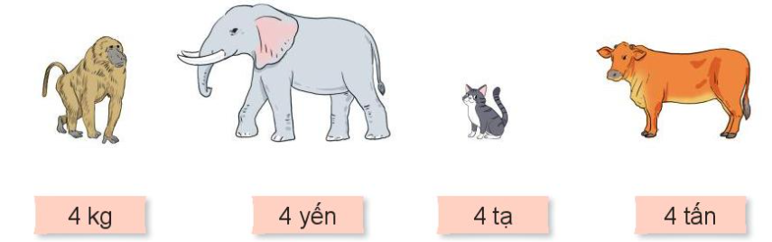

Thứ ba ngày 29 tháng 10 năm 2024 Toán
YẾN, TẠ, TẤN( tiết 1)
Bài 1 :
Chọn số cân nặng thích hợp với mỗi con vật
Bấm vào từng con vật để hiện đáp án
Notes:
Bấm vào từng con vật để hiện đáp án

Slide 23




Thứ ba ngày 29 tháng 10 năm 2024 Toán
YẾN, TẠ, TẤN( tiết 1)
2. Số?
a) 2 yến = kg 20 kg = yến
20
2
300 kg = tạ
40 yến = tạ
3
b) 3 tạ = kg
4 tạ = yến
300
40
4
2 000 kg = tấn
30 tạ = tấn
2
c) 2 tấn = kg
3 tấn= tạ
2 000
3
30
Notes:
Bấm vào hộp quà

Slide 24
Thứ ba ngày 29 tháng 10 năm 2024 Toán
YẾN, TẠ, TẤN( tiết 1)
3. Tính
a) 45 tấn – 18 tấn b) 17 tạ + 36 tạ
c) 25 yến × 4 d) 138 tấn : 3
= 53 tạ
= 27 tấn
= 100 yến
= 46 tấn
Notes:
Bấm vào hộp quà

Slide 25
Thứ ba ngày 29 tháng 10 năm 2024 Toán
YẾN, TẠ, TẤN( tiết 1)
4
Chọn câu trả lời đúng.
Có một con voi vừa chào đời ở vườn quốc gia. Bằng cách làm tròn đến hàng chục, người quản lí nói voi con nặng khoảng 120 kg. Vậy trên thực tế, số đo nào dưới đây có thể là số đo cân nặng của voi con?
A. 1 tạ 3 yến
B. 1 tạ 17 kg
C. 1 tạ 2 kg
D. 1 tạ 9 k
= 130 kg
= 117 kg
= 102 kg
= 109 kg
làm tròn được 130 kg
làm tròn được 120 kg
làm tròn được 100 kg
làm tròn được 110 kg
Notes:
Bấm vào hộp quà

Slide 26
Thứ ba ngày 29 tháng 10 năm 2024 Toán
YẾN, TẠ, TẤN( tiết 1)
VẬN DỤNG

Slide 27

Trò chơi: AI NHANH, AI ĐÚNG!
Con gà cân nặng bao nhiêu?
2 kg
A
2 kg
A
B
2 tạ
C
2 yến
1
2
3
4
5
6
7
8

Slide 28
Trò chơi: AI NHANH, AI ĐÚNG!
Con ngựa cân nặng bao nhiêu?
A
4 tấn
B
4 yến
C
4 tạ
C
4 tạ
1
2
3
4
5
6
7
8

Slide 29
Thứ ba ngày 29 tháng 10 năm 2024 Toán
YẾN, TẠ, TẤN( tiết 1)
Để đo khối lượng các vật nặng hàng chục, hàng trăm, hàng nghìn ki-lô-gam, người ta còn dùng những đơn vị: yến, tạ, tấn.
1 yến = 10 kg; 1 tạ = 100 kg; 1 tấn = 1 000 kg;
1 tạ = 10 yến; 1 tấn = 10 tạ.
Notes:
Bấm vào hộp quà

Slide 30

